Slide 1
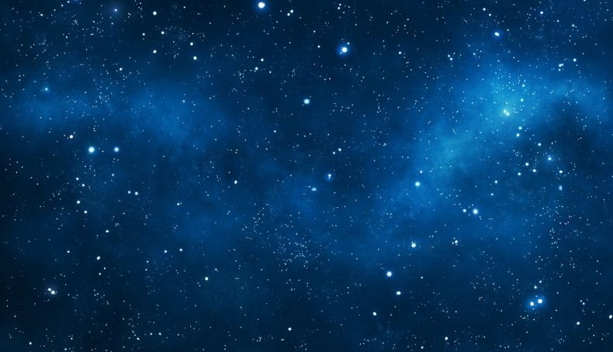
EL ESPACIO EXTERIOR Y LO QUE NO SABEMOS DE EL
PARTICIPANTES :
CARLOS LEONEL MEDEL FELIX
15 DE AGOSTO DE 2025

